Slide 1
루블화와 위완화의 환율
환율에 따른 오리온의 주가

Slide 2
▲ 환율 변동으로 인한 이론적인 영향
- 환율 상승시 (원화 하락) ·수입 곡물, 원자재 등의 가격 상승으로 인한 물가상승 ·수출업체 주가 상승 / 수입업체 주가 하락 ·금리 인상 ·부동산 하락 - 환율 하락시 (원화 상승) ·수입 곡물, 원자재 등의 가격 하락으로 인한 물가안정 ·수입업체 주가 상승 / 수출업체 주가 하락 ·금리 인하 ·부동산 상승

Slide 3
▲ 환율 변동으로 인한 주식시장 변화 (참고용)
환율 상승시기 (주식시장 하락) 시장경제의 정점시기에서의 환율 → 재고량 증가 → 외국인 투자 이탈 → 주가/소득 하락
→ 환율상승 → 물가/금리인상 → 경제상장율 둔화 → 주식 하락
환율 하락시기 (주식시장 상승) ·높은 환율 → 수출증가및수입감소 → 수출기업 이익증가 → 경상수지개선 → 주가/소득상승
→ 개인투자 증권투자 증가 → 자본이득 / 소비증가 → 경기회복 → 소비증가 및 경제에 대한
기대치 상승 → 주가추가 상승 * 외국인 투자 변화 ·환율상승 → 경기둔화 / 환차손해 → 투자하락 ·환율하락 → 경기회복 / 환차이득 → 투자상승

Slide 4
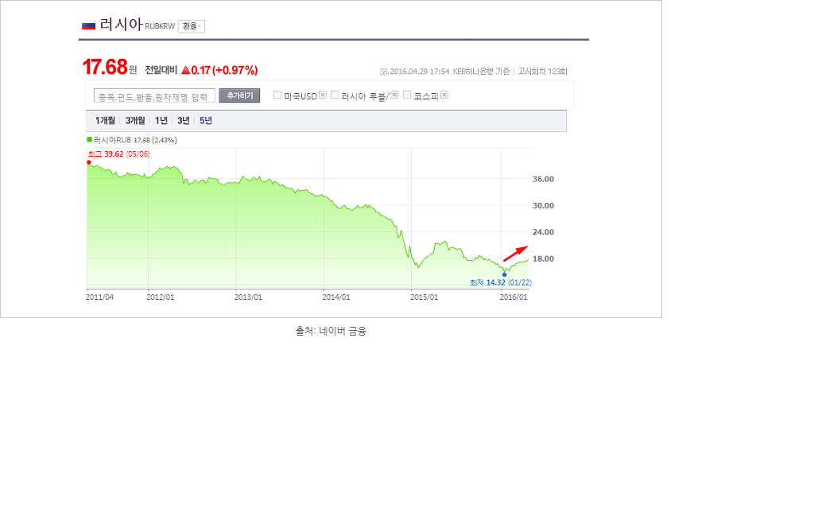
루블화의 가치가 상승하고 있다. 지난 2월 중순 최저를 기록한 이후 지속적인 상승
상승이유
1. 기준금리 동결
중앙은행의 기준금리 동결로 인한 상승. 일본과 유럽 등에서 마이너스 금리와 채권매입 등의 양적완화 정책을 실시하고 있는 중에 중앙은행이 기준금리를 동결하면서 자금이 러시아로 몰리고 있기 때문.
2.유가상승으로 인한gdp의 마이너스폭 감소
러시아는국제 원유의 가격이 하락한 이후 마이너스성장이 계속 되었는데 지난3월 이후 유가가 오르기 시작하면서 마이너스의 폭이 감소했다.
결론 : 에너지가격이 바닥에 도달했고 향후 상승했을때 가장 큰 이득을 볼 나라가 러시아.
금리동결 조치와 원유가격의 지속적인 상승으로 당분간 상승세를 이어갈 것으로 보임

Slide 5
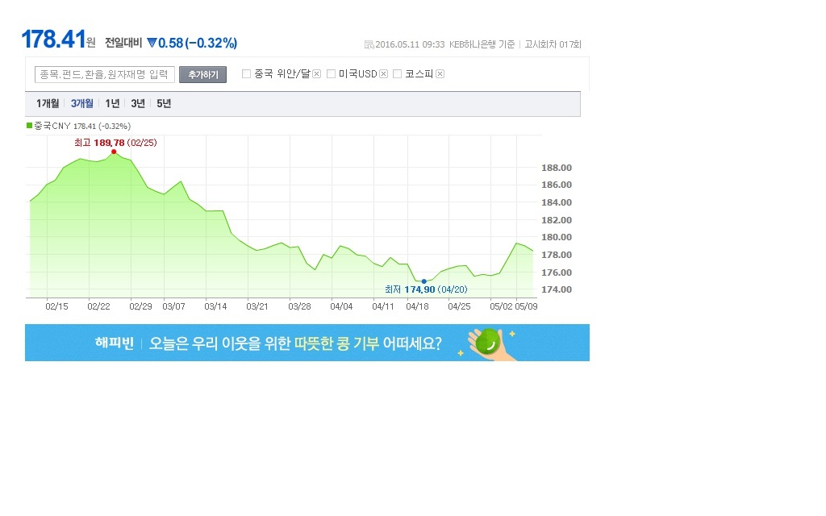
위안화 환율
조금씩 오르고 있지만 최고점을 찍었던 2월25일에 비하면 아직 상당히 하락한 수준
5월 10일 중국 인민은행이 위안화의 거래 기준치를 달러당 6.523위안으로 설정하고 고시를 했음. 이는 기준 환율 상향조정을 통해 위안화의 가치를 하락시키겠다는 의미로 볼수 있음

Slide 6
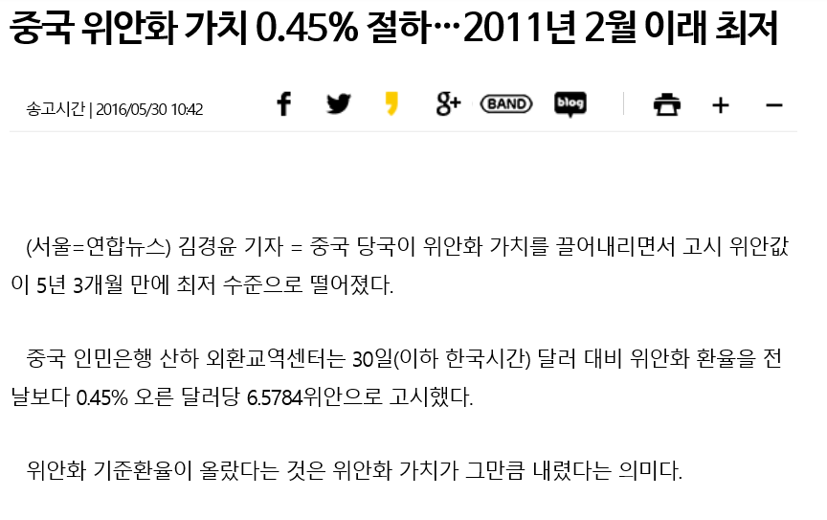
위안화 환율
결론 : 위안화 가치를 계속 적으로 떨어트리고 있음
위안화 평가절하가 되면
달러대비 위안화 가치가 싸져서
1달러를 위안화로 구매할 때 더 많은 비용이 드는 것이죠?
즉, 중국내부 입장에서
위안화에 대한 달러 환율이 상승하는 것이죠?
그럼
환율 상승으로 인해 중국기업의 수출이 용이해지는 것이죠?

Slide 7
루블화 환율과 위안화 환율이 주식시장에 미치는 영향
원화가치가 떨어지면 외국인은 한국시장에 투자한 주가나 채권값이 내리지 않아도 가만 앉아서 손해를 봅니다.
한국시장의 주식이나 채권이 원화로 계산하는 것이기 때문에 그렇죠.
따라서 일시적인 하루짜리 하락이 아니라 추세적으로 계속 하락할 것 같으면 자기가 보유하고 있는 자산의 가치가 환율 때문에 떨어지는 것이니까 일단 팔고 미국달러로 바꿔놔야겠죠.
또는 환율 하락으로 인해 수혜를 입는 수출주로 바꾸든지요.
중국같은 세계 두번째로 큰 경제규모의 국가에서 환율을 정책적으로 변경하면 이에 따른 여러가지 복합적인 일이 발생할테지만 최근 흐름을 간단히 얘기해보면
위안화 평가절하 -> 주변국들 환율도 비슷하게 하락 -> 외인들의 보유증권 가치 하락 -> 외인들의 매도 + 외인매도로 더 떨어질 것을 예상하는 국내기관도 매도 -> 증시하락

Slide 8
결론
위안화의 평가절하와 루블화의 지속적인 상승세를 보았을때 원화하락이 당분간은 지속될 것으로 보임.
따라서 중국과 오리온 등지에 수출하는 오리온의 경우 대표적인 수출 업체로 주가 상승이 예상 되지만 현재가격에 이러한 분위기가 반영된 것인지는 모르겠음.

